Slide 1

認識為父的神
Knowing God as Our Father
新約 The New Covenant

Slide 2
聖經中
八個盟約的關係
上帝
伊甸之約
亞伯拉罕之約
*
亞當之約
*
西乃之約
*
挪亞之約
*
巴勒斯坦之約
*
大衛之約
*
新約

Slide 3

管理性盟約
亞伯拉罕之約
創造
國度
伊甸之約
亞當之約
挪亞之約
西乃之約
新約
基督再來
新天新地
伊甸園
新耶路撒冷
無罪時代
良知時代
人治時代
應許時代
律法時代
恩典時代
千禧年國度
永恆國度
大衛之約
救贖性盟約
墮落
洪水
巴別塔

Slide 4

新約
The New Covenant
耶穌成為永遠的活祭Jesus becomes the eternal sacrifice
聖靈將律法刻在心上The Holy Spirit engraves the law into our heart

Slide 5
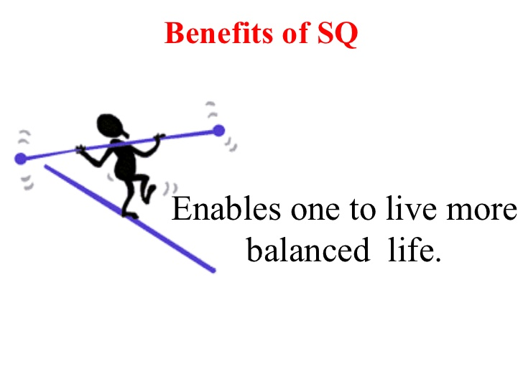
智商﹑情商﹑靈商
Intelligent, Emotional, & Spiritual Quotients
靈商衡量人對屬靈事務的理解 SQ measures one’s ability of perceiving spiritual things
意識,分辨,改變
Awareness, Discernment, Transformation (ADT)

Slide 6

為何耶穌是唯一拯救Why Is Jesus the Only Way?
這是上帝拯救計劃This is God’s plan of redemption
只有耶穌為人類贖罪 Only Jesus atones for sins
上帝未設立其他拯救 There is no other salvation

Slide 7
聖靈與我們的心同證! Let Our Heart Witness with the Spirit of God!

